Slide 1










Slide 2

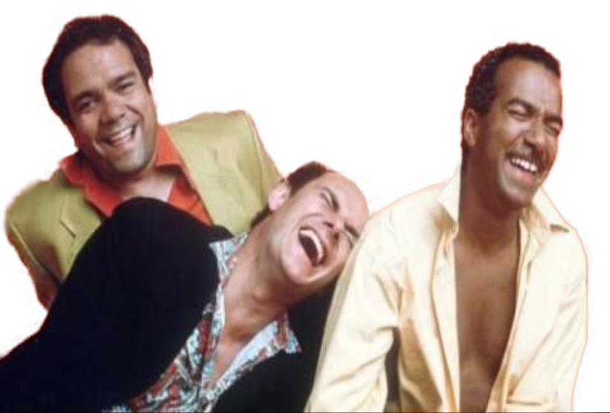
01 - Télémagouilles.
02 - Apostrofes.
03 - Les pétasses.
04 - La Z.U.P..
05 - Le jeu de la vérité vraie.
06 - La révolution.
07 - La course à la voile.
08 - Enseignement.
09 - Le Cid
10 - Les flics.
11 - Les chasseurs.
12 - Les téléphones.
13 - Les branleurs.
14 - Perdu de recherche.
15 - Les vigiles.
16 - Pétition.

Slide 3














































